Slide 1
Розділ 3. Алгоритми та програми
Інформатика 6 клас

Slide 2
Базові алгоритмічні структури
Алгоритми можуть складатись
із трьох базових структур:

Slide 3
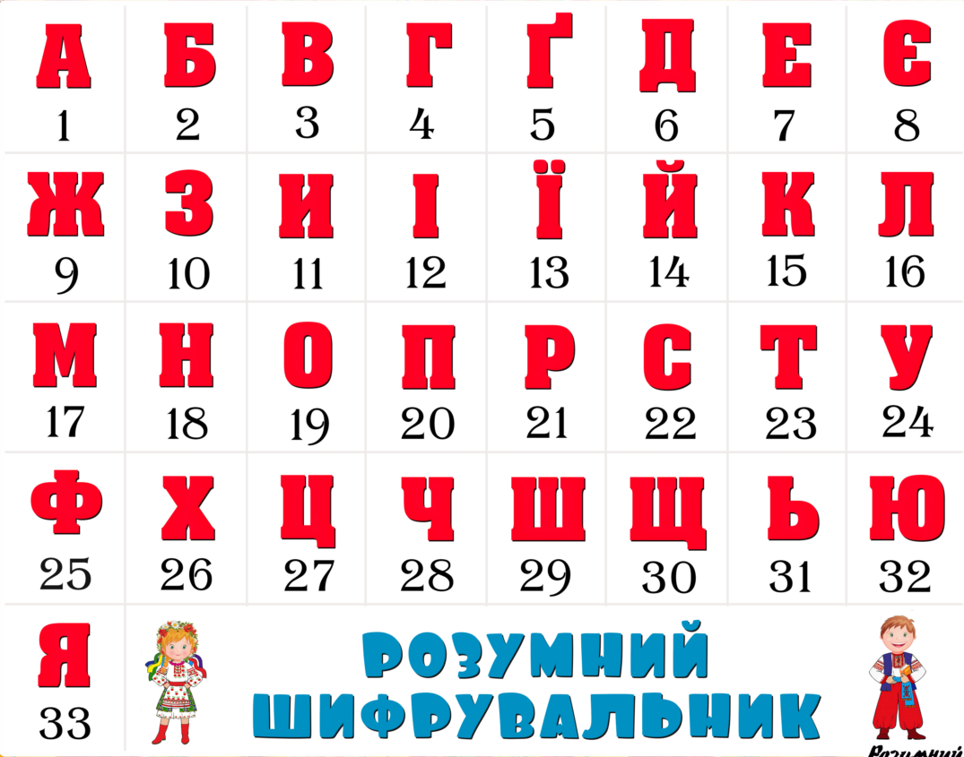
Алгоритми можуть складатись із трьох базових структур:
22 16 12 6 24 3 1 18 18 33
Слідування

Slide 4
Алгоритми можуть складатись із трьох базових структур:
Повторення

Slide 5
Алгоритми можуть складатись із трьох базових структур:
Розгалуження

Slide 6
Базові алгоритмічні структури
Алгоритми можуть складатись
із трьох базових структур:
Слідування
Розгалуження
Повторення

Slide 7
ТІНЬ

Slide 8
Назвати алгоритмічну структуру
Під час розв'язування задач часто деякі дії, що повторюються, необхідно повторювати кілька разів. Один зі способів створення такого алгоритму — включити повторення в набір команд, що повторюються, всередині іншого циклу.
Структура, що складається із циклу в циклі, називається вкладеними циклами.

Slide 9
Назвати алгоритмічну структуру
Під час розв'язування задач часто деякі дії, що повторюються, необхідно повторювати кілька разів. Один зі способів створення такого алгоритму — включити повторення в набір команд, що повторюються, всередині іншого циклу.
Структура, що складається із циклу в циклі, називається вкладеними циклами.

Slide 10
Назвати алгоритмічну структуру
Під час розв'язування задач часто деякі дії, що повторюються, необхідно повторювати кілька разів. Один зі способів створення такого алгоритму — включити повторення в набір команд, що повторюються, всередині іншого циклу.
Структура, що складається із циклу в циклі, називається вкладеними циклами.

Slide 11
Назвати алгоритмічну структуру
Під час розв'язування задач часто деякі дії, що повторюються, необхідно повторювати кілька разів. Один зі способів створення такого алгоритму — включити повторення в набір команд, що повторюються, всередині іншого циклу.
Структура, що складається із циклу в циклі, називається вкладеними циклами.
ні
так

Slide 12
Назвати алгоритмічну структуру
Під час розв'язування задач часто деякі дії, що повторюються, необхідно повторювати кілька разів. Один зі способів створення такого алгоритму — включити повторення в набір команд, що повторюються, всередині іншого циклу.
Структура, що складається із циклу в циклі, називається вкладеними циклами.

Slide 13
Пригадай
Якими блоками у середовищі Скретч описують циклічні алгоритми?
Якими блоками у середовищі Скретч описують алгоритми з розгалуженням?

Slide 14
ІНФОЛОТО

Slide 15
Алгоритми із вкладеними розгалуженнями
Вкладені алгоритми з розгалуженням
У попередньому пункті ви розглядали алгоритм задачі-гри, коли комп'ютер «загадував» число, а учень намагався його відгадати. Але в тому алгоритмі, якщо учень з першої спроби не відгадав число, гра закінчувалася.
Складні алгоритми часто поєднують декілька алгоритмічних структур, які можуть бути вкладеними одна в іншу.

Slide 16
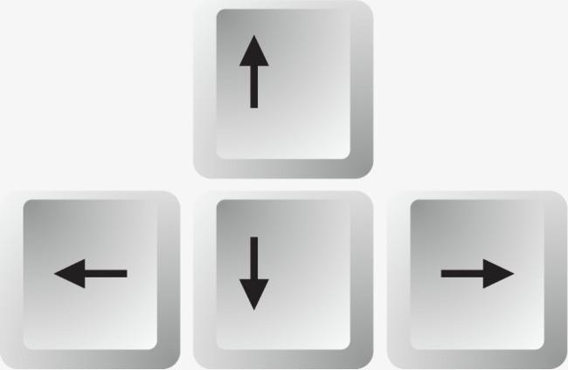
Алгоритми із вкладеними розгалуженнями
Вкладені алгоритми з розгалуженням
Або в алгоритмі, коли спрайт переміщався по сцені в залежності від того, яка стрілка натиснута. Для руху спрайта потрібно затискати стрілку і запускати проект на виконання.
Складні алгоритми часто поєднують декілька алгоритмічних структур, які можуть бути вкладеними одна в іншу.

Slide 17
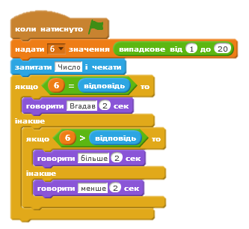
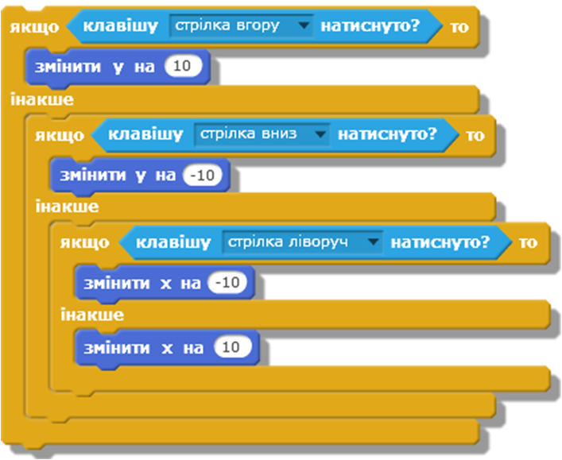
Алгоритми із вкладеними розгалуженнями
Вкладені алгоритми з розгалуженням
Як вдосконалити алгоритми?
Складні алгоритми часто поєднують декілька алгоритмічних структур, які можуть бути вкладеними одна в іншу.

Slide 18
Вкладені алгоритмічні структури повторення та розгалуження
Інформатика 6 клас

Slide 19
Приклад
Як створюють проекти які реалізують складні алгоритми?
Перш ніж створювати складні проекти в Скретч слід:
1) визначити об'єкти проекту та їх зображення;
2) виділити події проекту та дібрати відповідні команди для їх реалізації;
3) задати метод розв'язування завдання, розділити завдання на підзадачі, у яких виділити базові алгоритмічні структури;
4) створити алгоритм і подати його словесно чи у вигляді схеми.

Slide 20
Приклад
У яких випадках використовують розгалуження, що вкладені в цикл?
Розгалуження вкладають у цикл тоді , коли виконавець алгоритму має багаторазово перевіряти певну умову.
Можливі будь-які комбінації: вкладання повного чи неповного розгалуження в цикл, що виконується певну кількість разів, у цикл «поки не», у цикл «завжди» тощо.

Slide 21
Приклад
У яких випадках використовують розгалуження, що вкладені в цикл?
Подумай, які події в запропонованому списку можна подати алгоритмами із вкладеними розгалуженнями:
проїзд автомобіля через перехрестя, яке регулюється світлофором;
вибір одягу для прогулянки за різної погоди;
проведення часу з 9.00 до 14.00 у різні дні тижня;
приготування піци;
догляд за кімнатними рослинами;
Вивчення вірша напам’ять.

Slide 22
Фізкультхвилинка

Slide 23
Правила ТБ

Slide 24
Спробуємо?
Під час розв'язування задач часто деякі дії, що повторюються, необхідно повторювати кілька разів. Один зі способів створення такого алгоритму — включити повторення в набір команд, що повторюються, всередині іншого циклу.
Структура, що складається із циклу в циклі, називається вкладеними циклами.

Slide 25
Алгоритм у середовищі Скретч
Даний алгоритм реалізується в середовищі Скретч у вигляді фрагмента програми.

Slide 26
Спробуємо?
Доповніть речення:
Під час розв'язування задач часто деякі дії, що повторюються, необхідно повторювати кілька разів. Один зі способів створення такого алгоритму — включити повторення в набір команд, що повторюються, всередині іншого циклу.
Структура, що складається із циклу в циклі, називається вкладеними циклами.

Slide 27
Спробуємо?
Домашнє завдання
Під час розв'язування задач часто деякі дії, що повторюються, необхідно повторювати кілька разів. Один зі способів створення такого алгоритму — включити повторення в набір команд, що повторюються, всередині іншого циклу.
Структура, що складається із циклу в циклі, називається вкладеними циклами.
Проаналізувати
§ 3.4, створити гру аналогічну лабіринту

